Slide 1
第五章II 交流电

Slide 2
交流电特征
直流 交流
元件 R R、L、C
电动势 ε（常数）
电压 U (常数）
电流 I (常数）

Slide 3
频率与周期
频率与周期
f：单位时间内交流电作周期性变化的次数
T：周期，表示作一次变化所需要的时间
ω：圆频率

Slide 4
峰值和有效值
峰值：瞬时值随时间变化的幅度。
有效值定义：如果交变电流i 通过电阻R时，在一个周期T内产生的焦耳热与某一直流电流I 通过该电阻R在同样时间T内产生的热量相等，那么交变电流i的有效值在数值上等于直流电流I。按照上述表述，有
适用于周期性变化的量，但不能用于非周期量
交变电流有效值

Slide 5
峰值和有效值
简谐交流电
电流有效值
电压有效值
电源有效值
简谐变量的有效值是其峰值的
例：通常的交流电压表、电流表等都是按有效值刻度的，例如说民用电电压为220V是指有效值，此时其峰值为311V。

Slide 6
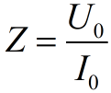
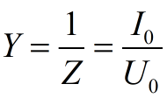

阻抗，导纳与辐角
若在某交流电路中，满足
定义阻抗为
导纳为
辐角为
阻抗和导纳表示了电流与电压峰值之间的关系，而辐角表示了电压与电流之间的相位差。

Slide 7
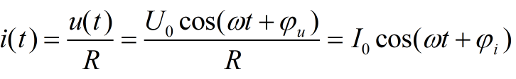
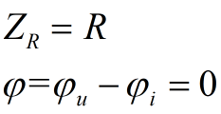
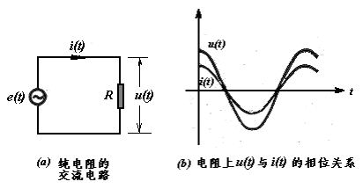
交流电中的常见元件
1.纯电阻R
设其电压为
则有

Slide 8

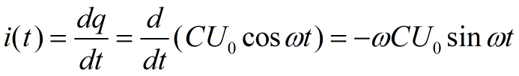

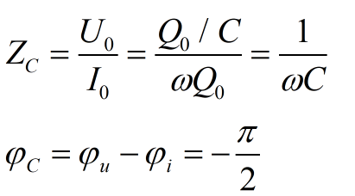
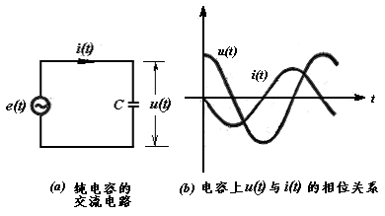
2.电容C
设其电压为
则有
则可得

Slide 9

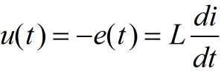
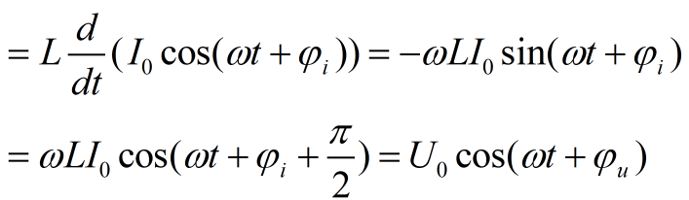
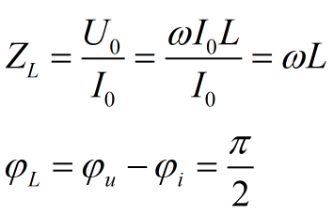
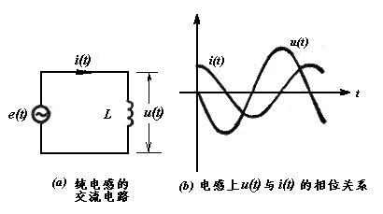
3.电感L
设其电流为
则有
则可得

Slide 10
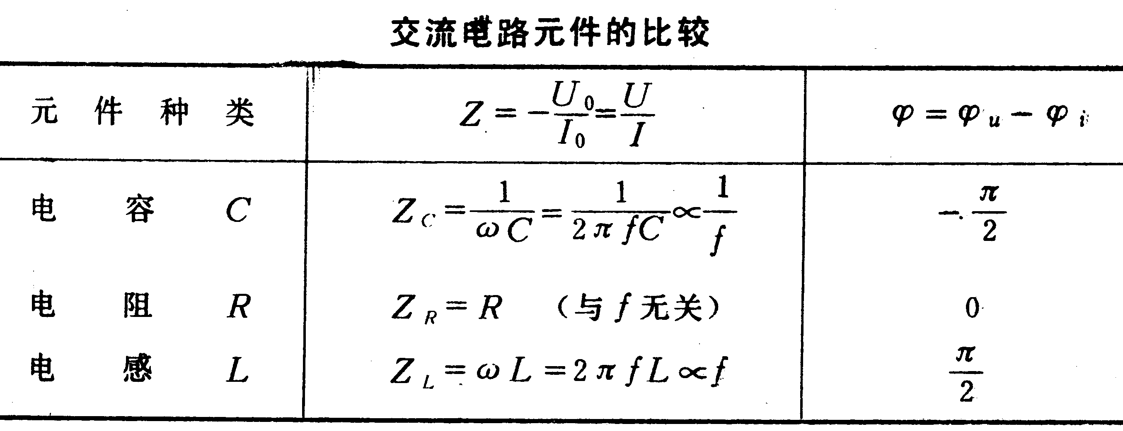
总结
电容：高频短路、直流开路，电压落后电流
电感：阻高频、通低频，电压超前电流

Slide 11



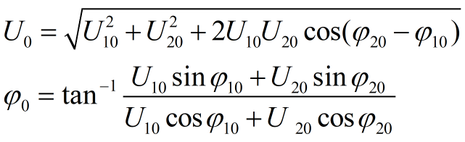
矢量图解法
在处理三角函数相加（振动）问题时，我们有一种常见的处理方法；旋转矢量法，现在既然交流电也是这种三角函数的形式，我们不妨也引入矢量图解以便计算。

Slide 12
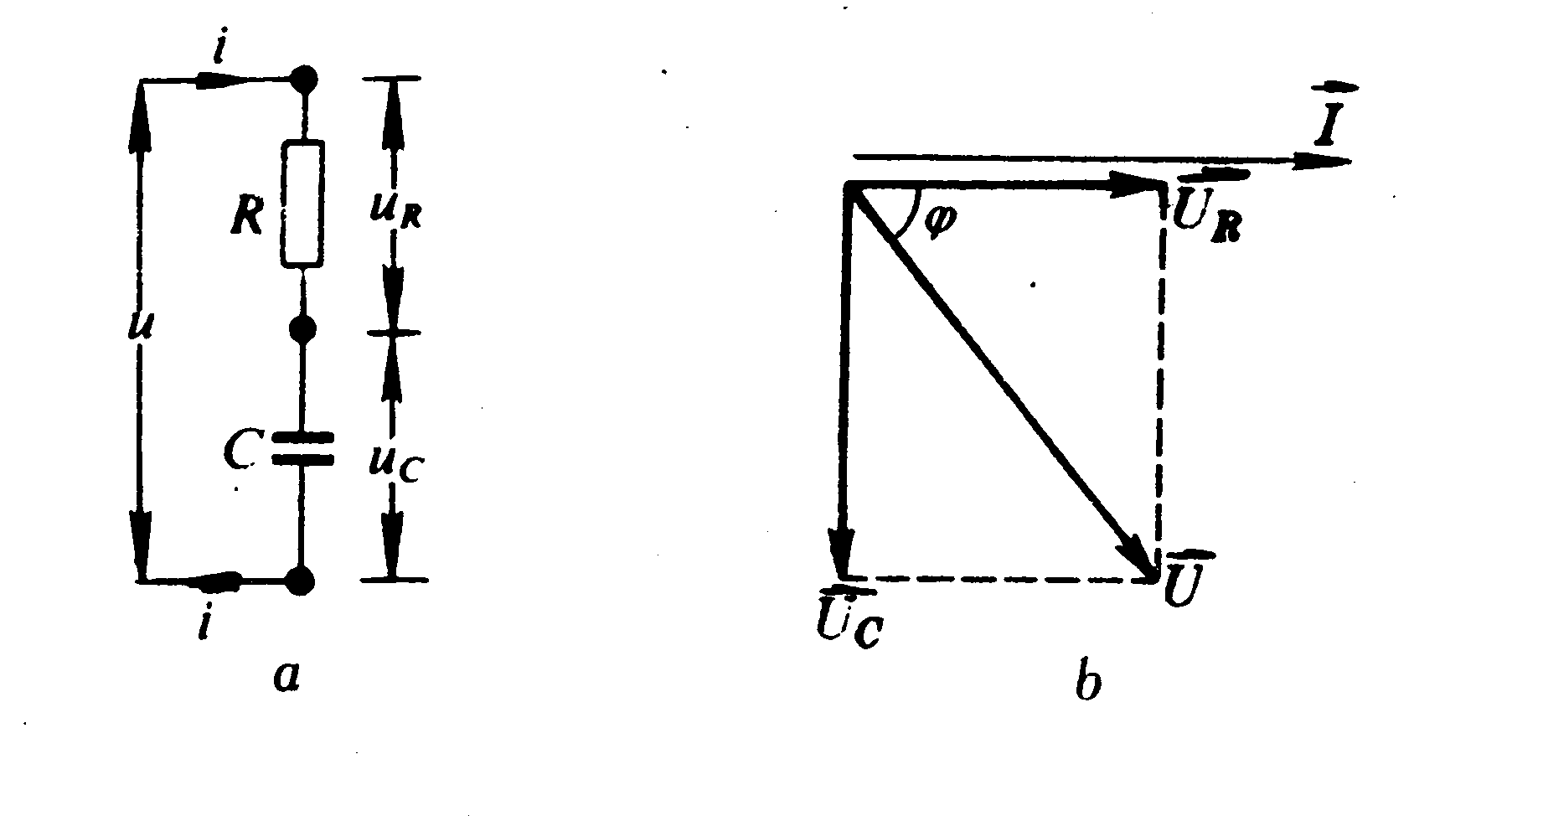
串联电路
R、C 串联
电流： *电压：
↓ ↓ ↓
↓ ↓ ↓
画图：
矢量长度：可以对应峰值，也可以对应有效值,有效值与峰值的关系为

Slide 13
依据R、L、C上电压与电流的相位关系计算
分电压有效值的分配与各元件的阻抗成正比

Slide 14
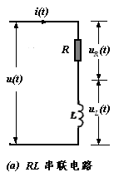
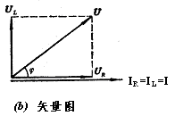
R、L串联

Slide 15
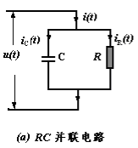
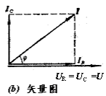
并联电路
R、C并联
电流 电压
↓ ↓ ↓
↓ ↓ ↓

Slide 16
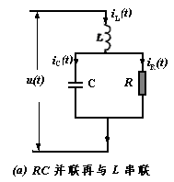
分电流有效值的分配与各元件的阻抗成反比
例:求图示各段电路中电压、电流对应的矢量之间的相位差 已知

Slide 17
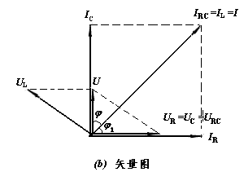
画矢量图要严格按比例画
步骤：
*选基准线：一般可选电路中最小单元中的电阻上的电压或电流对应的矢量
最小单元是R、C并联，可以为基准线
*根据条件估计矢量长度，并作图
计算
L与最小单元串联

Slide 18
结论：
Uc与I_{R} 同相位
I_{c}超前I_{R}
U_{R}落后于U_{L}
U 超前I

Slide 19
矢量图解法的优缺点
优点：直观、且对于直观情形易于求解
缺点：若关系没有事先给定，则辐角不易确定，且对于复杂情况难以画图求解。

Slide 20

复数解法
在力学中处理阻尼振动与受迫振动时，我们为求解微分方程，引入复数的方法，之后再取实部，就可以得到正确结果。我们现类比来引入复数。
数学基础：
欧拉公式
可用泰勒展开证明。

Slide 21
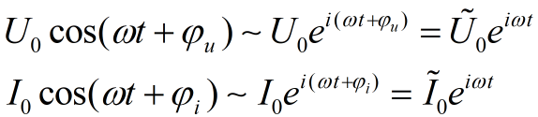
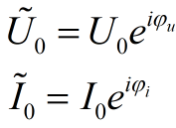
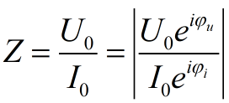
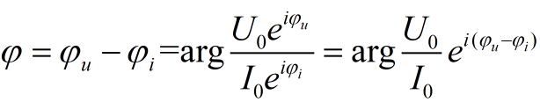
复数的优点
现在我们将交流电做如下对应，易知对复数形式取实部就是真实情况。
其中 。为什么要做这样的对应？我们来看我们关心的
阻抗和辐角，可以看到

Slide 22
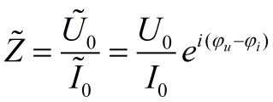
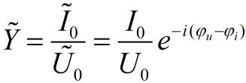
这样定义复阻抗
可以知道，对复阻抗取模就是阻抗，取相位就是辐角。
同样地，定义复导纳
如果考虑几何意义，那么就相当于在前述的矢量图解法时，将向量拓展到复平面，这时候模就是阻抗，相位就是辐角，与前面的描述一致。

Slide 23
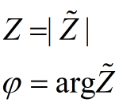
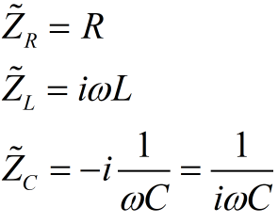
RLC的复阻抗
下面来讨论电阻、电容、电感的复阻抗。
对应后可以得到：

Slide 24
总结
元件 阻抗 相位差 复阻抗 复导纳

Slide 25
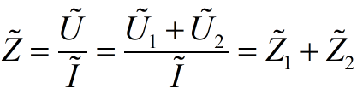
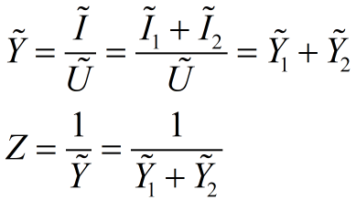
串并联情况的计算
通过三角函数矢量旋转法易知，复电流与负电压的合成为简单相加，那么串并联电路的复阻抗就容易计算了。对于串联电路：
对于并联电路：
可见串联电路复阻抗为复阻抗之和，并联电路复阻抗为复导纳之和的倒数。

Slide 26
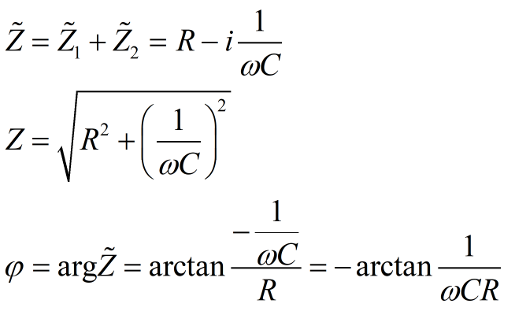
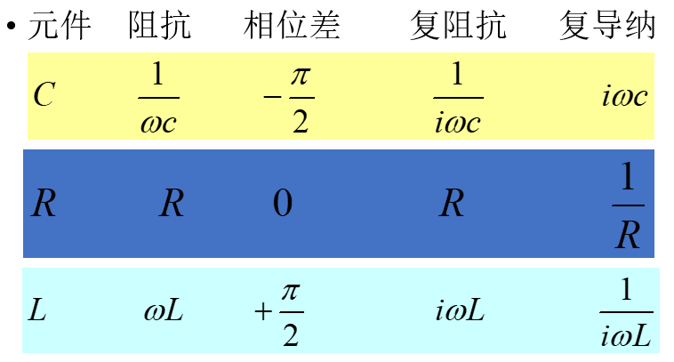
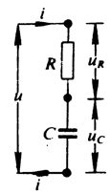
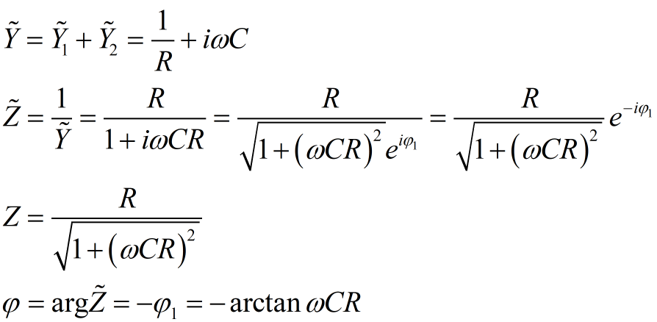
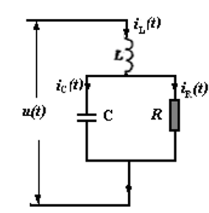
下面我们就再一次前面讨论的情况，看看结果是否一致。
1.RC串联
2.RC并联

Slide 27
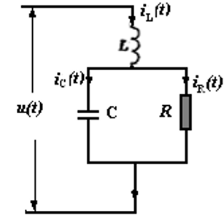
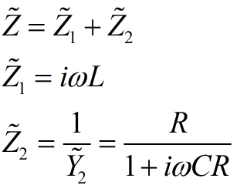
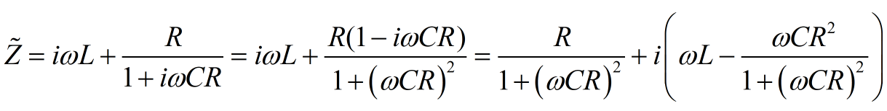
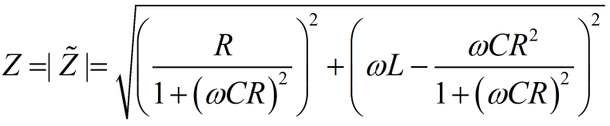
3.前述例题
故

Slide 28
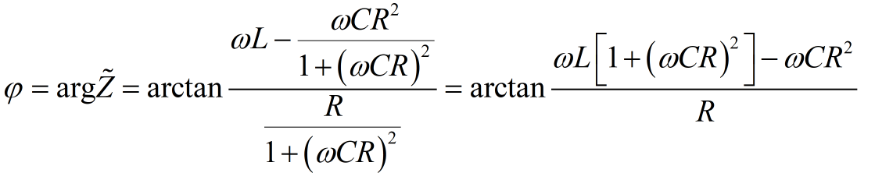
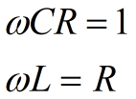
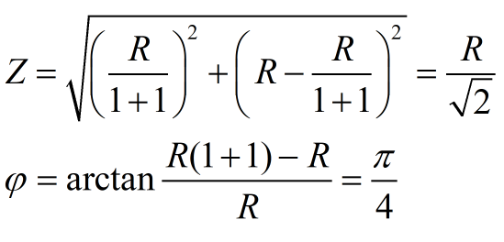
由题可知：
故
与前面的结果完全一致。

Slide 29
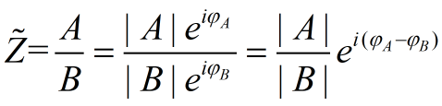
复数解法小结
1.将电路图分解为串并联的合成
2.利用规则（ ）求出复阻抗
3.利用 求阻抗与辐角
注：纯分式情况建议使用

Slide 30
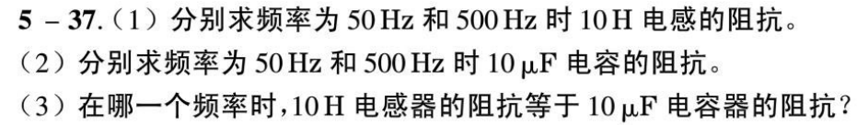
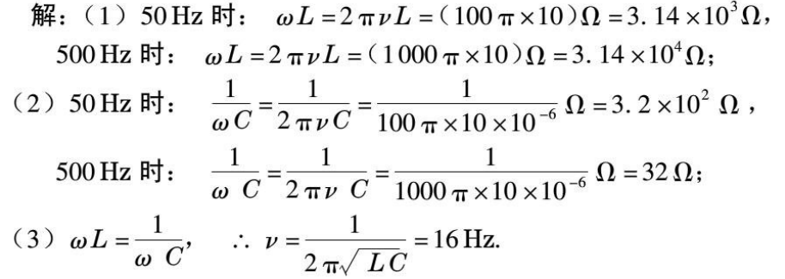
综合例题

Slide 31
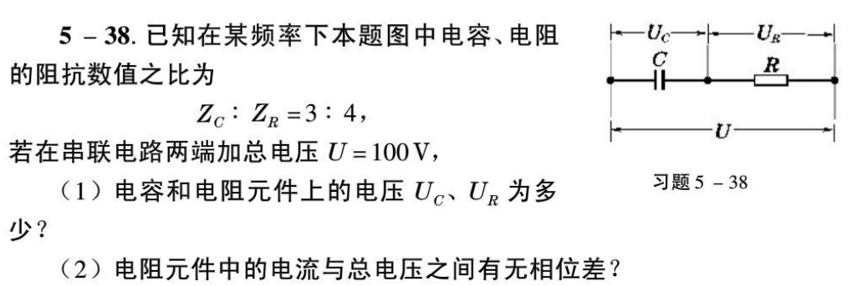
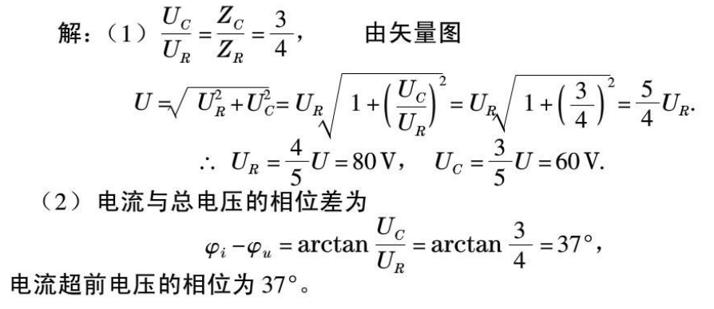

Slide 32
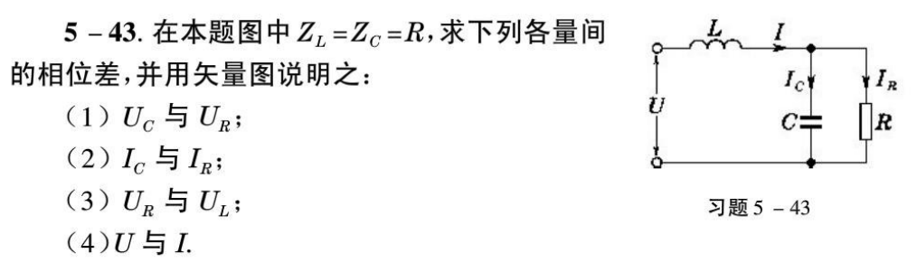
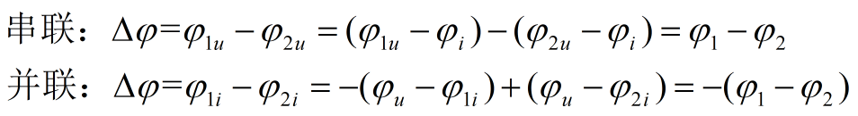


Slide 33


Slide 34


Slide 35



Slide 37



Slide 38




Slide 39



Slide 40



交流电路的基尔霍夫方程组
我们在前面相当于默认了复电流与电压对于加法的开放性，这里进行补充说明。
对应后相当于将x轴长度变化映射成
一个矢量，可以看到在矢量旋转时，
虚轴的变化式随着实轴一起变化的，
也就是说，实际上有更强的条件：
若 ，则 。旋转矢量法同理：
事实上，旋转矢量法与复数解法本质上是一样的。

Slide 41

既然 与 等价，那么基尔霍夫定律也同样成立。
因此同样的，对于复杂电路只需加上复数的运算，其余法则均不变。

Slide 42





Slide 43


交流电功率
由平均功率的定义，可以计算：

Slide 44

纯电阻元件
电阻元件总是从电源吸取电能并把它转化为热能
电压电流有效值
形式上与直流电功率公式完全一样

Slide 45


纯电感元件
纯电感元件在电路中不消耗电能，只与电源交换能量
纯电容元件
纯电容元件在电路中不消耗电能，只与电源交换能量

Slide 46
功率因数
视在功率
电压有效值U和电流有效值I的乘积，也叫表观功率，记作 S≡UI
单位： 伏安、千伏安
如一台发电机的额定电压为10千伏，额定电流为1500安，则它的容量为 S=UI=15000千伏安
但这不等于输送到电力系统的实际功率
功率因数
功率因数的大小决定于电路的性质

Slide 47
有功电流与无功电流
此外已知，功率与辐角有关，对应图像为：
只有与电压平行的分量才对功率有贡献，而与
电压垂直的电流分量无功率贡献，因此可以定义有功电流与无功电流
无功电流
有功电流

Slide 48

有功电阻与电抗
一个电路的复阻抗
电抗
有功电阻
电导与电纳
电导
电纳

Slide 49


例题:已知U₁=60V,U₂=100V,U=120V, R=20Ω,求抗流圈所消耗的功率和抗流圈的等效串联电阻
矢量图解：
与一般的矢量图画法不同，设抗流圈上的电压U₂与电流（总电流）的相位差为，画出电压三角形
用余弦定理求出功率因数

Slide 50


提高功率因数
为了提升功率因素，应尽量使得U与I平行，因此我们经常使用滤波电路来调整辐角，增加的原件改变了输出电压和输入电压的相位差，因此适当调整可它可减小辐角

Slide 51


提高功率因数的方法
日光灯附有镇流器，为L、R串联电路，一般cosϕ ＝0.4，如何提高cosϕ ？
只要并联适当的电容C，使电路的cosϕ＝1,这样做，可以使日光灯外部输电线和电源中的电流没有无功分量
例：把日光灯（40瓦）改良为
cosϕ ＝0.9，要并联多大的电容？
已知电压U=220伏，f=50Hz
电容不消耗有功功率，所以并联电容后，总功率不变，电压不变

Slide 52


Slide 53


谐振电路
1.串联谐振电路
串联电路在某频率时阻抗达到极小值，此时电流I达到极大值，称这种现象叫谐振现象。

Slide 54


对阻抗取极小值，易得
此即谐振圆频率，此外还可以发现，此时辐角为0.
R、L、C串联电路 振动系统
电源 周期性策动力
电源的频率与系统的固有频率一致时，发生谐振（共振）相当于速度共振

Slide 55


2.并联谐振电路
并联电路谐振条件和频率是当辐角恰为0时的情况。

Slide 56
Q值的物理意义
品质因数是衡量谐振电路好坏的参量，其物理意义是多方面的
储能和耗能和Q值的第一种物理意义
在R、L、C串联电路中，电阻是耗能元件，而电感和电容是储能元件，在交流电一个周期内
电阻耗能
在C、L中总储能
作周期性变化
不再随时间变化

Slide 57
W_{R}与W_{S}之比
总储能W_{S}就是在谐振状态下，稳定地储能在电路中的电、磁能
这能量是在谐振电路开始接通是经历的暂态过程中由外电路输入给它的
达到稳定后，为了维持稳定的振荡，外电路要不断地输入能量以补充电阻上的耗能W_{R}
W_{R}与W_{S}之比反映了一个谐振电路储能的效率
Q值高——相对于储存的能量来说所需付出的能量耗散越少。
Q值等于谐振电路中储存的能量与每个周期内消耗能量之比的2π倍

Slide 58

频率的选择性和Q值的第二种物理意义
如图，Q值越大，谐振峰越尖锐，电路的频率选择性能越好
通频带宽度：I_{m}的70％处频率之间的宽度 △f=|f₁-f₂|
证明

Slide 59
同样处理
两式相加，消去因子(f₁+f₂)，得
Q值越大，Δf越小，谐振峰越尖锐，频率选择性能也越好——Q值的第二种物理意义。
Q值越高，△f越小电路的选择性能越好

Slide 60
电压分配和Q值的第三种物理意义
Q值标志了谐振电路中电感、或电容上电压与总电压的比值
Q值越大，电感和电容上的电压与总电压之比越大
例如：一谐振电路的Q＝100，
若测得U＝5V,则U_{L}＝U_{C}＝500V

